Slide 1
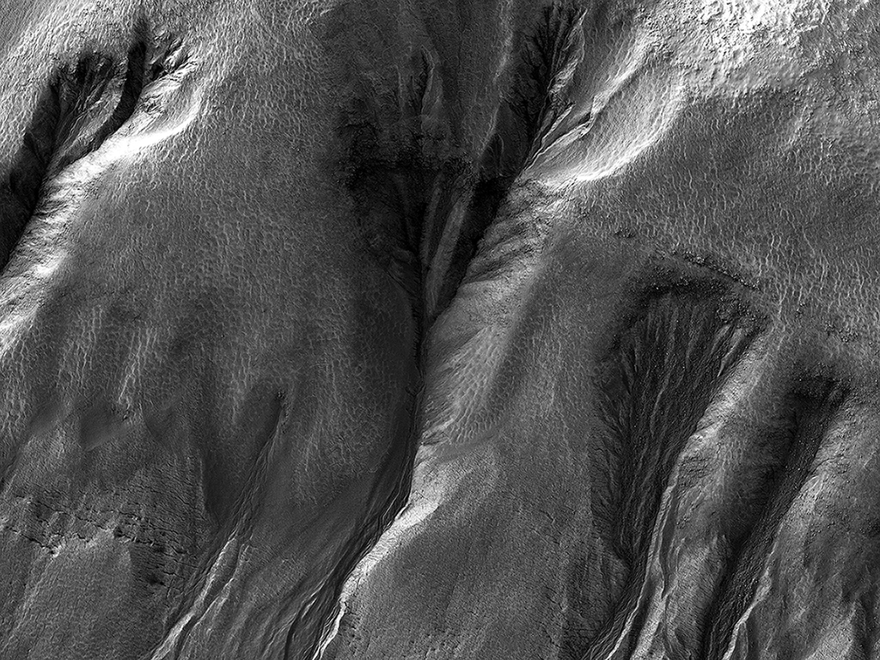
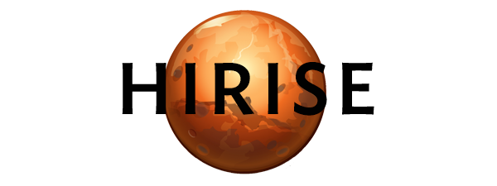

Vision nocturne
Cette image avait pour but d’étudier le givre saisonnier dans des ravines pendant l’hiver austral de Mars. Le soleil n’était qu’à deux degrés au-dessus de l’horizon (peu avant son coucher). Pour compliquer les choses, les ravines sont sur une pente abrupte, du côté opposé au soleil, donc dans l’ombre. (NASA/JPL/University of Arizona)
uahirise.org//fr/ESP_044709_1275

